Slide 1
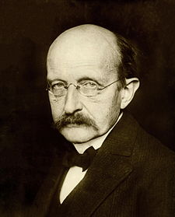
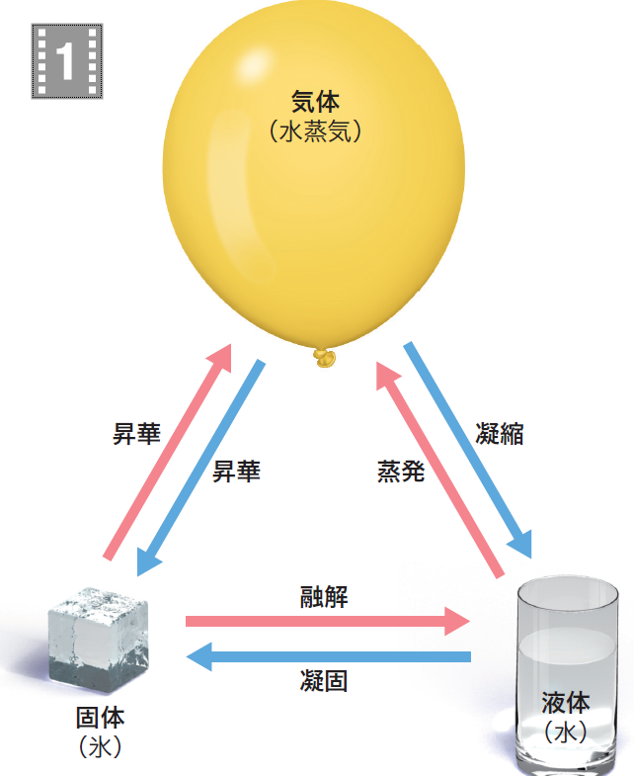
２学年 化学基礎 授業資料 No.10 ≪ 物理変化と化学変化 ≫
教科書P36（物質の三態）
２年（ ）組（ ）席 名前（ ）
■今日の流れ
ドイツの物理学者
量子論の創始者
①：物質の状態変化を確認する。
②：物質の三態の特徴を確認する。
③：物理変化と化学変化の違いを確認する。
マックス カール エルンスト
ルートヴィヒ プランク
Max Karl Ernst
Ludwig Planck
(1858-1947)
■物質の状態変化
⇒
融解 ・・・ （ ）から（ ）に変化すること。
凝固 ・・・ （ ）から（ ）に変化すること。
蒸発 ・・・ （ ）から（ ）に変化すること。
凝縮 ・・・ （ ）から（ ）に変化すること。
昇華 ・・・ （ ）から（ ） あるいは、
気体から固体に変化すること。
E
D
E
C
A
B
■温度の変化と状態変化
※水に同じ割合で熱を加え続けたときの状態変化を観察する。

Slide 2
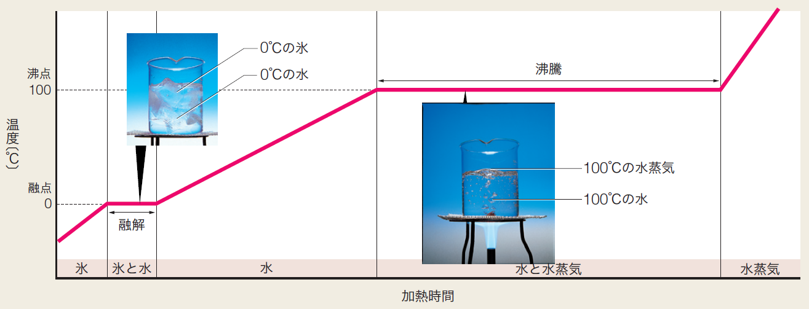
この間は温度が変化しない。
⇒（2. 加えた熱は、 ）
沸騰 （蒸発）
融解
この間は温度が変化しない。
⇒（1. 加えた熱は、 ）
（3. ）・・・内部からも蒸発が起こる現象のこと
（4. ）・・・固体が融解するときの温度のこと
（5. ）・・・液体が凝固するときの温度のこと
※純物質では、融点と凝固点は同じである。
（例） 水の凝固点は、（ ）である。

Slide 3
■ 物理変化（＝状態変化） と 化学変化
（6. ）・・・物質そのものは変化せず、物質の状態だけが変わる変化のこと。
（例）氷が溶けて水になる。
（7. ）・・・ある物質から別の物質が生じる変化のこと。
（例）水素と酸素が反応して水が生じる。
練習問題 次の問に答えよ。
問１．次の現象は、融解、凝固、蒸発、凝縮、昇華 の内、どの状態変化に関係するか。
（１） 真冬に湖の水が凍った。 （２） 暖かい日に洗濯物がよく乾いた。
（３） 冷水を入れたコップの表面に水滴（すいてき）がついた。
（４） タンスに入れておいた防虫剤（ぼうちゅうざい）がなくなった。
（５） 真夏にチョコレートが融（と）けた
（答） | （１） | （２） | （３） | （４） | （５）
問２．次の変化は、 物理変化 と 化学変化 のどちらであるか。
（１） 水が凝固して氷になった。
（２） しょう油を灰になるまで加熱した（ しょう油 → 灰 ）。
（３） 固体のヨウ素が昇華して紫色の蒸気が充満した。

Slide 4
（答） | （１） | （２） | （３）
課題 元素の周期表を見て、原子番号１番（Ｈ）～１０番（Ne）の元素記号を覚えよ。
※授業の最後に小テストを行います！！
水兵リーベ 僕 の 船
印
評価
すい へい
ぼく
ふね
□覚え方
H
He
Li
Be
B
C
N
O
F
Ne
水素, ヘリウム,リチウム,ベリリウム,ホウ素,炭素, 窒素, 酸素,フッ素, ネオン,
元素記号を覚えようパート１
（元素記号が示す原子の名称を記入しよう！）
は、ここに貼り付ける。

